Slide 1
Java高级编程
MyDraw V7.0
2018

Slide 2

新增圆形绘制功能
其实是绘制椭圆
  需要的参数也是左上坐标和宽高
  如果需要其他参数，改变保存形状特征的属性
添加Circle类
draw方法与Rect不同
  其他都一样，除了draw方法

Slide 3
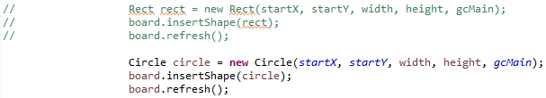
绘制圆形的UI操作
鼠标左键按下、拖动、松开后绘制内接椭圆
  修改mouseUp处理代码

Slide 4
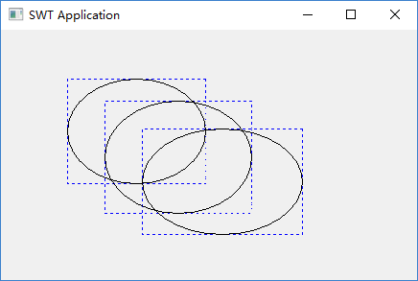
问题
虚线框保留下来了
矩形因为绘制后会覆盖虚线框，所以没有发现这个问题

Slide 5
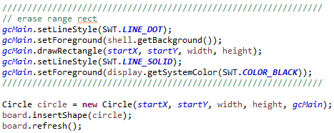
绘制之前删除虚线矩形框
会留下虚线的范围矩形
  在mouseUp中绘制真正图形前擦除它
    用背景色重绘虚线框
gcMain.setLineStyle(SWT.LINE_DOT);
gcMain.setForeground(shell.getBackground());
gcMain.drawRectangle(startX, startY, width, height);
gcMain.setLineStyle(SWT.LINE_SOLID);
gcMain.setForeground(display.getSystemColor(SWT.COLOR_BLACK));

